Slide 1
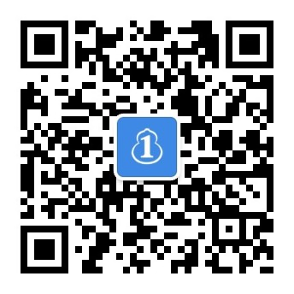
2018
一葫芦售后系统介绍
杭州笛升科技有限公司（笛佛软件旗下）
地址：浙江杭州西湖区西湖科技园西园路10号尚坤生态创意园A211室
电话：4008-571-189
网址： www.yihulu.com
邮箱：linfeng@differsoft.com

Slide 2
CONTENTS
目 录
01
关于一葫芦售后系统
02
产品介绍
03
典型客户及成功案例

Slide 3
1
关于一葫芦售后系统
※ 公司简介
※ 发展历程
※ 企业文化
PART

Slide 4
公司简介
杭州笛佛软件有限公司
杭州笛佛软件有限公司成立于2005年，是经国家认定的
双软企业、国家高新技术企业，并通过CMMI3认证。
一葫芦售后客服管理系统（CSM）是专门为售后服务行业研发的一款系统平台，融合了服务管理的流程化概念和产品进销存管理的人财物理念；集客户管理、服务管理、网点管理、设备资产管理、进销存管理、账款管理、协同办公等为一体，为服务型企业全面管理提供系统支撑平台

Slide 5
企业文化
真心诚意
踏实进取
沉稳
对客户，对合作伙伴，对同事我们都要保持真诚的心态。在市场宣传上不浮夸，在服务上不搪塞，实事求是地面对问题、处理问题。我们坚信，真诚是最能历经时间考验的力量，精诚所至，金石为开
我们都是普通人，唯有点点滴滴的积累努力，才可能有所收获。远离夸夸其谈，远离投机的幻想，远离浑浑噩噩的得过且过，从小事做起，做好身边的事情，日拱一卒无有尽，功不唐捐终入海
效率
客户
以客为尊
成人达己
专业
满足客户的需求既是我们事业的初心，也是贯穿我们所有工作的主线，不要被惰性蒙蔽，警惕所有偏离为用户创造价值的借口，时刻换位思考，急用户所急，想用户所想。把简单呈现给用户，把困难和复杂留给自己
企业的价值是建立在创造用户价值之上，个人的价值在于为集体和社会创造价值。“己欲立而立人，己欲达而达人”，帮助客户成功，帮助合作伙伴成功，帮助同事成功，我们也就自然而然成功

Slide 6
2
产品介绍
※ 行业困惑
※ 产品体系
※ 对接报修平台
PART
※ 阿里云架构
※ 功能明细
※ 业务流程

Slide 7
行业困惑
大量工单，如何随时知晓工单进度和状态，有效监控服务过程？
如何依据工程师实时位置、单量、客户地区等综合信息，科学有效派单？
如何制定服务考核标准，提高服务质量，以及如何通过科学计算业绩提成来激励工程师？
客户档案和维保设备资产太多，市面的CRM系统却都没有针对客户资产的管理。
厂商、网点、客户对账与结算工作繁杂、账期管理难的问题怎么解决？
备件库存混乱，领退、出入库、调拨，及废件管理等不能实时掌控？
如何为员工技术经验、解决问题心得等企业知识的收集、整理分析和共享管理提供平台？
全国各地多个网点的，如何有效统一协调和服务监督？

Slide 8
产品体系
您，需要的是一个整体解决方案
一葫芦售后客服管理系统（CSM）,是专门为售后服务行业研发的一款系统平台，融合了服务管理的流程化概念
和产品进销存管理的人财物理念；
集客户管理、服务管理、网点管理、设备资产管理、进销存管理、账款管理、协同办公等为一体，为服务型企
业全面管理提供系统支撑平台.

Slide 9
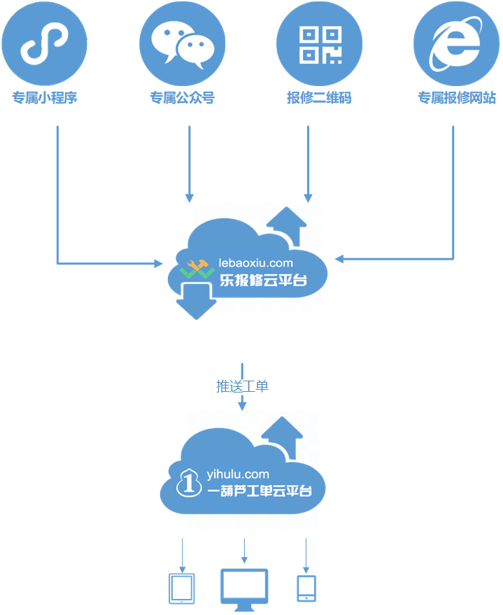
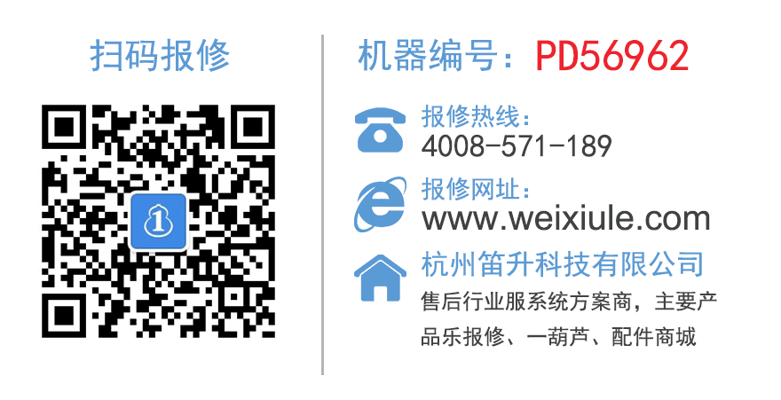
报修平台对接示意图
用户报修支持多渠道、多终端
服务商报修门户自定义，完美展示企业形像
工单处理状态实时反馈给用户

Slide 10
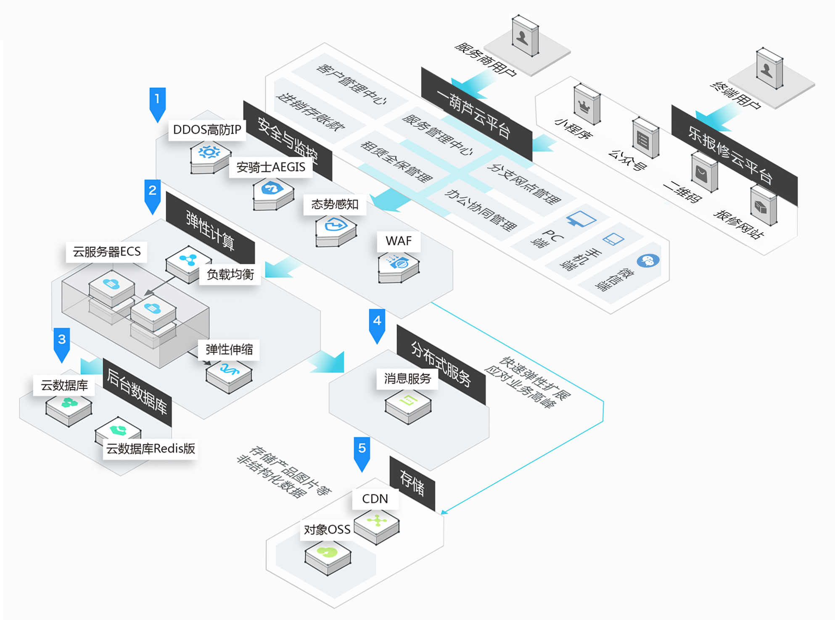
阿里云部署架构

Slide 11
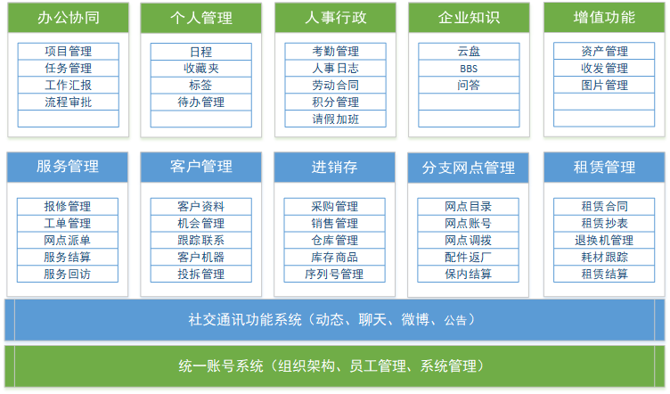
功能模块

Slide 12
3
典型客户及成功案例
PART
※ 典型客户展示
※ 成功案例

Slide 13
成功案例
海尔电脑售后服务中心
作为世界白色家电第一品牌海尔下属的核心产品之一，海尔电脑旗下产品拥有电脑电视一体机、笔记本、超级本、游戏笔记本、游戏一体机、游戏台式机、游戏掌机、平板电脑、台式机、数码摄像机、行车记录仪以及计算机周边配件等80多个系列，近千个型号。
客服中心以青岛总部为核心，在全国各主要省会城市建立了分支机构,并拥有超过3000家产业联盟
组成的庞大销售网络及服务网络。通过实施笛佛售后服务管理系统，对各分支机构的客户报修服务
派单及产品和配件的调拨进行统一管理，全程跟踪各分支网点的售后维修服务情况，有效解决了对
各分支机构服务质量监督管理和协调的问题，以便为客户提供更及时周到的服务。

Slide 14
成功案例
国美电器（GOME）成立于1987年1月1日，总部位于香港，是中国大陆家电零售连锁企业。2009年入选中国世界纪录协会中国最大的家电零售连锁企业。在北京、太原、天津、上海、广州、深圳、青岛、长沙、香港等城市设立了42个分公司，及1200多家直营店面。
服务中心总部设在北京，下设办事处有：北京、北方、沈阳、上海、成都、广州、重庆、武汉等。
业务范围覆盖到全国的各个省市，并建立了分布合理完善的全国性销售网络及售后服务网络，所以在服务
管理上提出了更高的要求，比如客户管理、服务效率、服务知识库、服务人员考核、服务结算、以及客户
跟踪维护等方面，传统手工形式管理远远不及，所以国美还是决定用软件系统来管理。
而在经过一番选型，最终还是选择了笛佛的一葫芦售后服务管理系统，以实现对公司总部及全国各地维修
服务点的统一管理。

Slide 15
成功案例
富士胶片（中国）投资有限公司
富士胶片（中国）投资有限公司成立于2001年4月12日，是富士胶片株式会社为扩大中国大陆地区事业在中国上海成立的独资公司，并于2002年成为最先被上海认定的中国地区总部之一，于2013年被国家商务委认定为国家级地区总部。主营业
富士（中国）
务包括数码相机、影像、医疗、印刷、高性能材料、光学元器件等。总部位于上海，在全国各地建立了
50多个销售及售后服务网络。
借助于笛佛售后服务管理系统，通过部署总部和分支版，实现了分布式的客户服务台管理方式，
客户（网上/电话/传真等）多种途径进行报障，服务台人员接到报障后进行服务单登记和调度派工处理，
工程师本地或远程接单或处理工单，服务结束后服务台进行客户回访，根据回访结果决定工单结束或者
重新派单处理，而且总部与网点可实现交互派单，整个服务过程流程化管理，对所有工单的状态和分布
情况实现看板式统计，并可对技术人员进行工分考核，极大的方便了管理中心对服务质量的监控和对
技术人员的考核管理，为富士（中国）售后服务规范的有效执行和流程的完善提供了稳定的保障.

Slide 16
成功案例
是长城信息产业股份有限公司（股票代码：000748）的全资子公司，注册资本1.5亿元人民币。现有员工700人，主要从事金融和商用电子设备的研发、生产、销售和服务，是国内领先的金融行业信息技术应用整体解决方案提供商，其中终端、打印机和自助终端的研发、生产和销售均处在国内同行业前列。
公司坚持以市场为导向，以客户为中心，在全国建立了80多个办事处及服务网点，技术水平和市场占有率均处于国内领先地位，自主品牌产品广泛应用于我国金 融、邮政、保险、铁路、税务、通信、电力、医疗、证券、政府和企业等行业，并行销西欧、中东、东南亚、印度等世界主要金融市场。
通过笛佛的一葫芦管理系统，实现对公司总部及全国各地维修服务点的统一管理，从客户报修、到接
修登记、到派单调度、到现场处理、到服务完工结束、以及后期客户跟踪回访，整个流程在统一平台运转，
服务过程全程监控，各项记录数据一目了然，实现了对各分支机构（网点）客户报修的服务派单工作和
产品、配件的调拨进行统一管理，并全程跟踪各分支机构（网点）的售后维修服务情况，有效解决了对
各分支机构服务质量监督管理和协调的问题。

Slide 17
成功案例
北斗星智能电器有限公司（以下简称“北斗星”）是万丰集团旗下智能厨电领域的高科技公司，公司坐落在浙江新昌省级高新技术园区，注册资本2亿元，是集成厨电行业单体投资规模最大的企业。
以集成灶+洗碗机，超强拳头产品组合；以及烤箱、蒸箱、集成水槽、纯水机七大配套创新厨电，满足消费者一站式需求。
通过一葫芦售后服务系统+乐报修用户报修平台，实现对公司总部及全国各地加盟商网点统一管理：
1、分销功能：网点订货、出库发货、产品返厂、账款往来等
2、客户管理：客户档案，客户机器，客户销售订单、销售出库，安装、报修，评价
3、售后一体化：报修工单处理，派单调度、到现场处理、到服务完工结束、客户跟踪回访；
整个流程在统一平台运转，服务过程全程监控，各项记录数据一目了然，有效解决了对各网点的货品、账款、
客户服务等监督管理和协调的问题。

Slide 18
期待合作
杭州笛升科技有限公司（笛佛软件旗下）
地址：浙江杭州西湖区西湖科技园西园路10号尚坤生态创意园A211室
电话：4008-571-189
网址： www.yihulu.com
邮箱：linfeng@differsoft.com

